Slide 1









UNIVERSITAS
2017
Latvian Trade Union of Education and Science Employees (LIZDA)
VÄLISSUHTED TOIMIMA!
SISESUHTED toimima!

Slide 2
UNIVERSITAS
16-18 a elanike arv EESTIS
Täpsustatud andmetel elas 2017. aasta 1. jaanuaril Eestis 1 315 635 inimest, mida on 309 inimest vähem kui aasta varem samal ajal, teatab Statistikaamet. Rahvaarv vähenes loomuliku iibe tõttu 1339 inimese võrra, kuid suurenes positiivse rändesaldo tõttu 1030 inimese võrra.

Slide 3
UNIVERSITAS
Osalemine kõrghariduses 20-24a

Slide 4
Tasemehariduse omandajad hariduse liigi ja astme järgi, aasta
27. aprill 2017
 | 2012 | 2013 | 2014 | 2015 | 2016
Kokku | 231,9 | 226,2 | 222,9 | 221,9 | 222,1
Üldharidus | 140,9 | 140,5 | 142,5 | 145,9 | 149,2
..põhikooliaste | 112,2 | 113,6 | 116,3 | 120,0 | 122,9
..gümnaasiumiaste | 28,8 | 26,9 | 26,2 | 25,9 | 26,2
Kutseharidus | 26,2 | 25,7 | 25,2 | 24,9 | 25,1
..defineerimata baasharidusega kutseõpe | 0,4 | 0,4 | 0,4 | 0,8 | 1,1
..põhiharidusel baseeruv kutseõpe | 15,1 | 14,3 | 14,5 | 16,4 | 18,0
..keskharidusel baseeruv kutseõpe | 10,6 | 11,1 | 10,2 | 7,7 | 6,0
Kõrgharidus | 64,8 | 60,0 | 55,2 | 51,1 | 47,8
..rakenduskõrgharidusõpe | 20,2 | 17,9 | 15,7 | 14,2 | 13,4
..bakalaureuseõpe | 24,5 | 22,7 | 20,5 | 18,9 | 16,8
..integreeritud bakalaureuse- ja magistriõpe | 3,9 | 3,7 | 3,6 | 3,3 | 3,3
..magistriõpe | 13,1 | 12,7 | 12,4 | 11,8 | 11,6
..doktoriõpe | 3,0 | 3,0 | 2,9 | 2,8 | 2,6

Slide 5
UNIVERSITAS
MAILIS REPS 2002,2005-2007,2016-
Tea Varrak
Haridus- ja Teadusministeeriumi kantsler
Indrek Reimand
Kõrghariduse ja teaduse asekantsler
Mart Laidmets
Üld- ja kutsehariduse asekantsler

Slide 6
UNIVERSITAS
Olulisemad üritused ja tegevused 2017 (liikmeid 6 )
1.Osalemine KÕRGHARIDUSE KAASAJASTAMISE PROTSESSIS HTM partnerina +/-
2.Läbirääkimised keskliiduga( EAKL) lähtuvalt Memorandumist+/-
3.Kodulehe kaasajastamine+/-
4.Läbirääkimised Tartu Ülikooli Aü-ga -? ja (era ülikoolidega EUROAKADEEMIA. EBS )
5.Büroo varustamine tehniliste vahenditega(sh IT) +
6.Büroo ruum ja leping sh sidevahendid(TTÜga)+
7. Seminar sotsiaalsete garantiide osas RESAVER fondi direktoriga +/-
7. Koostöö tugevdamine Soome AÜ liitudega+
8.Tegevusprojektide koostamine ja lepingu sõlmimine HTMiga seminari korraldamiseks+

Slide 7
UNIVERSITAS
KÕRGHARIDUSSEADUSTIKU KAASAJASTAMINE 2017
Kõrgharidusseadustiku kaasajastamise juhtrühm.
Visioon, kaasajastamise eesmärgid. Kõrgharidusseadustiku koosseis. Kõrgharidussüsteemi osapoolte õigused ja kohustused. Kõrgkoolide vastutus- ja tegevusvaldkonnad.
Kõrgkoolide ülesannete ja juhtimise töörühm. Kõrgkoolide tüübid, definitsioonid ja missioon. Kõrgkoolide juhtorganid, nende ülesanded. Tööandjate kaasamine, innovatsiooni toetamine. Kõrgkoolide alusdokumendid. Liikmeskond.
Õppekorralduse töörühm. Rakenduskõrgharidusõppes bakalaureusekraadi andmine. 5. taseme kutseõppe (sub-bachelor) õppekavad. Ühisõppekavade regulatsioon. Praktika korraldus. VÕTA rakendamine. Õppekeel, ainepunktid, nominaalkestus. Akadeemiline puhkus. Kvaliteedi hindamine.
Teadus- ja arendustegevuse korralduse seaduse ning kõrgharidusseadustiku seoste töörühm. Kattuvate regulatsioonide tuvastamine. Õppe- ja teadusvaldkonnad – seosed kvaliteedi hindamisel. Ametikohtade võrreldavus, kvalifikatsiooninõuded. Erinevate sektorite (õpe, teadus, erasektor) vahel liikumine. Terminoloogia ühtlustamine.

Slide 8
UNIVERSITAS
Esitan mitu, olenevalt kus töörühm hakkab koos käima: (Tartu -Tallinn -SKYPE):
Marina Haldna EMU Kõrgkoolide ülesannete ja juhtimise töörühm
Kristi Kiilu EMTA Õppekorralduse töörühm.
Triin Roosalu TLÜ Õppekorralduse töörühm.
Arvo Mere TTÜ Teadus- ja arendustegevuse korralduse seaduse ning kõrgharidusseadustiku seoste töörühm.
Vladimir Viies TTÜ Kõrgharidusseadustiku kaasajastamise juhtrühm.
Andres Udal TTÜ Teadus- ja arendustegevuse korralduse seaduse ning kõrgharidusseadustiku seoste töörühm.

Slide 9
UNIVERSITAS
KODULEHED =>>> KUIDAS? Kas eraldi või TTU / lisana

Slide 10
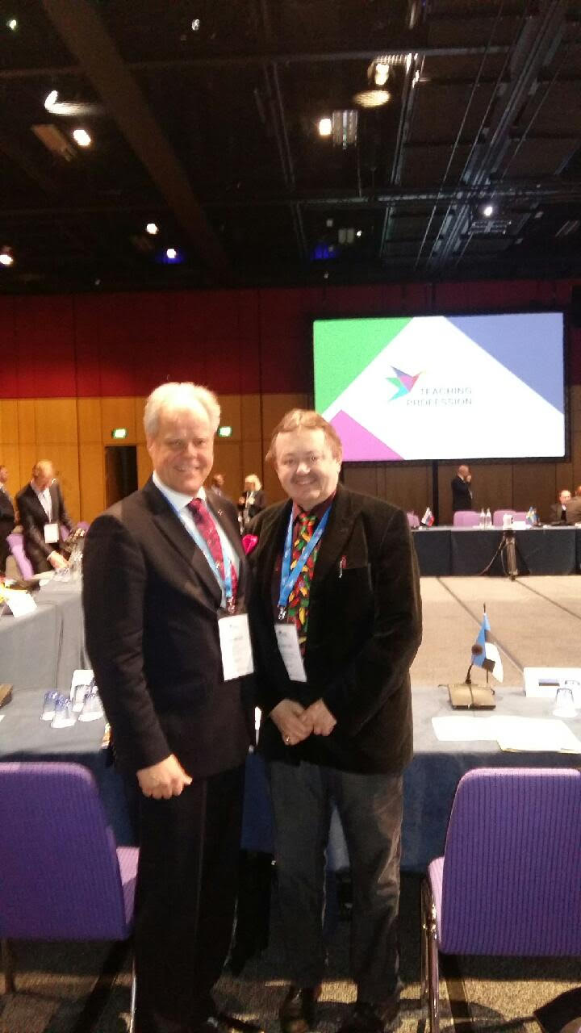
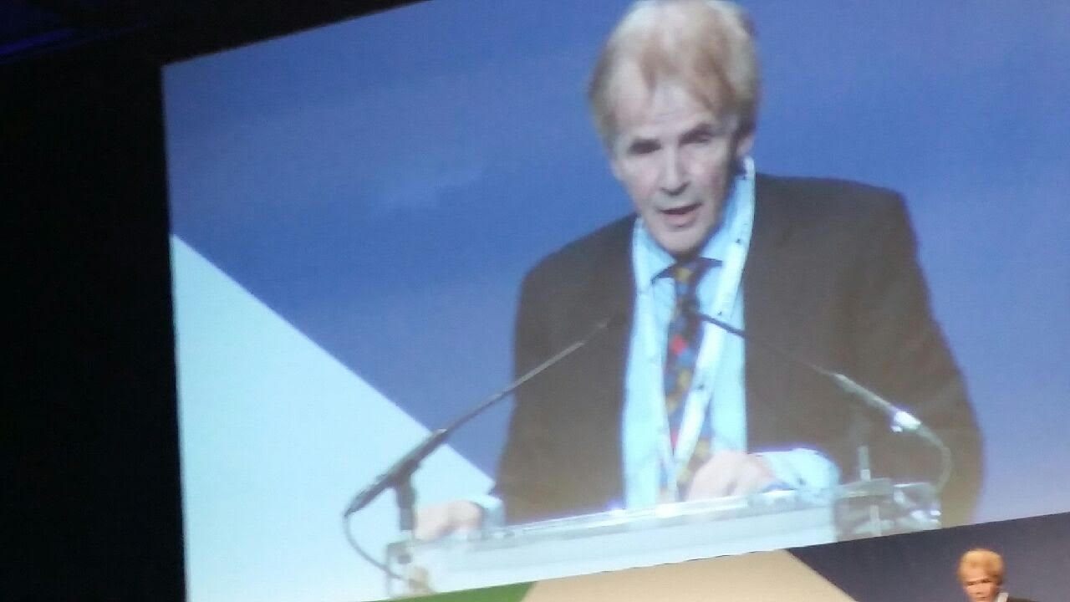
UNIVERSITAS

Slide 11
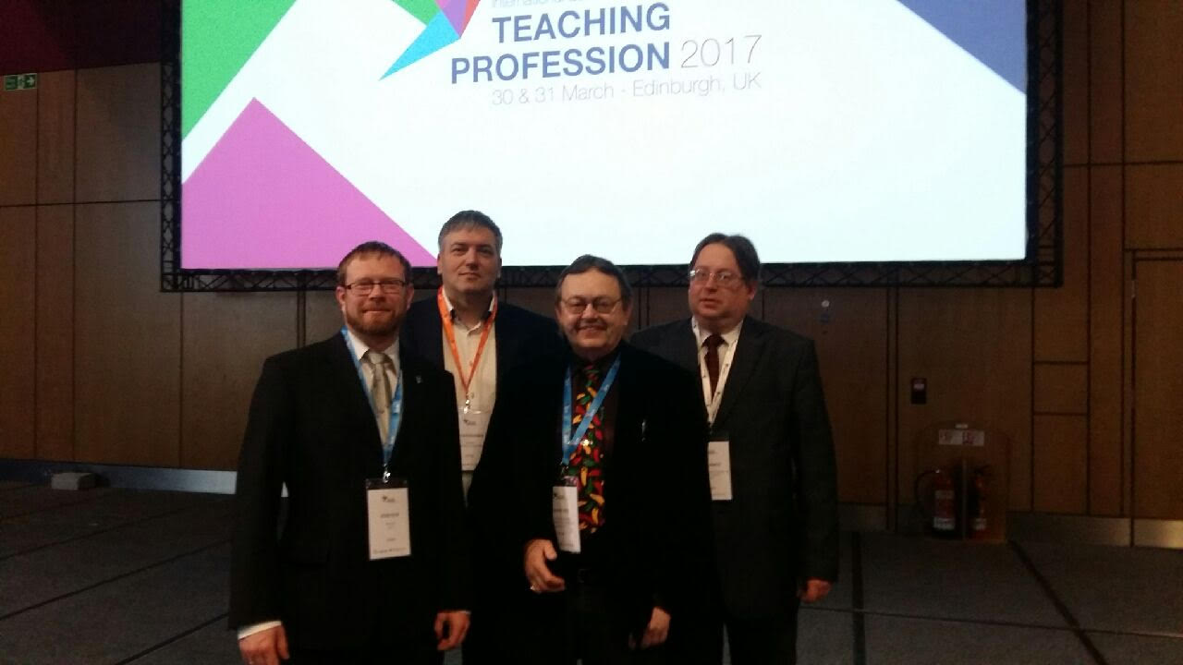
UNIVERSITAS

Slide 12
UNIVERSITAS
How to best attract talented researchers
REGIONAL WORKSHOP TALLINK Spa & Conference Hotel, Sadama 11a, 10111 Tallinn, Estonia 13 June 2017 DRAFT
Veronica Cesco RESEAVER
Policy Officer
cid:image001.gif@01D0F06D.0B85BD40
European Commission
DG Research & Innovation
ORBN 04/145
1049 Brussels/Belgium
+32 229-51067
veronica.cesco@ec.europa.eu
http://ec.europa.eu/research

Slide 13
UNIVERSITAS
UNIVERSITASe esindaja EQAR( European Quality Assurance Registry )
liikmeks Kristi Kiilu
ETUCE Advisory Panel liikmeks Enn Õunapuu
ETUCE HERSC liikmeks Vladimir Viies

Slide 14
UNIVERSITAS
Tulemiaruanne (eurodes) 2017 2016
Tulud(eelmise perioodi jääk 2015)
Liikmetelt saadud tasud 6848 9792
Muud tulud 1680 188
Kokku tulud 8 258 =>-1722 9 980
Kulud
Mitmesugused tegevuskulud (sh raamatupidamisteenus) 3201 2112
Tööjõukulud &komandeeringud 4532 5994
Muud kulud (arenduskulud) 1422 0
Kokku kulud 9156 =>+1050 8106
Põhitegevuse tulem 898 1 874
Aruandeaasta tulem 898 1 874

Slide 15
UNIVERSITAS
2018 eelarve projekt
Tulud € (panga seis aasta alguseks 2279€)
Liikmemaksud: 6100
Projektid: 1600
Toetused/sponsorlus: 1000
KOKKU: 8700
Kulud €
ETUCE liikmemaks: 1400
Sidekulud: 400
Kantseleikulud: 100
Seminarid(sh Üldkogu): 800
Palk ja lähetused(sh maksud): 4800
Raamatupidamise teenus(sh aastaruanne): 1200
KOKKU: 8700

Slide 16
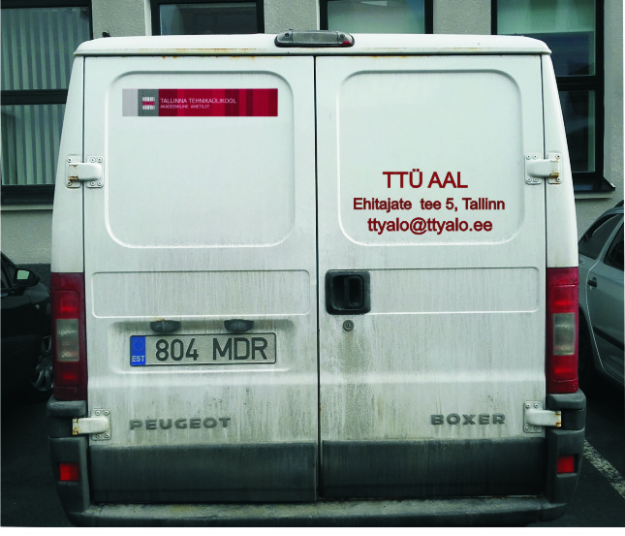
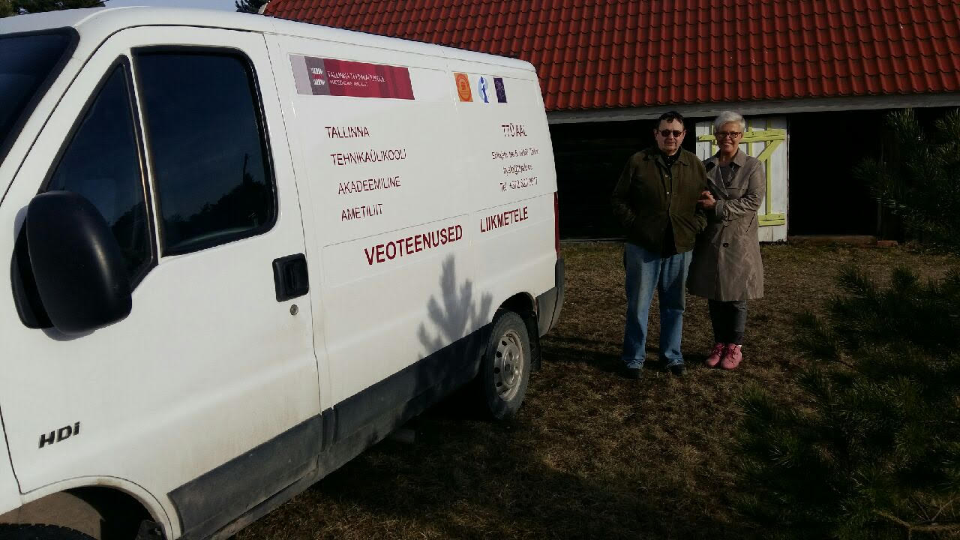
UNIVERSITAS

Slide 17
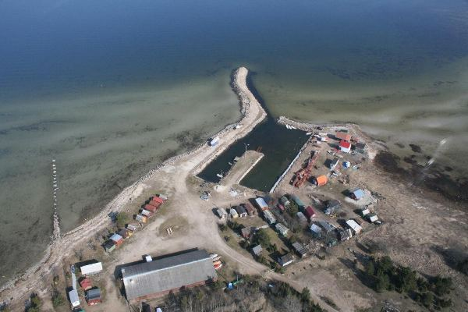
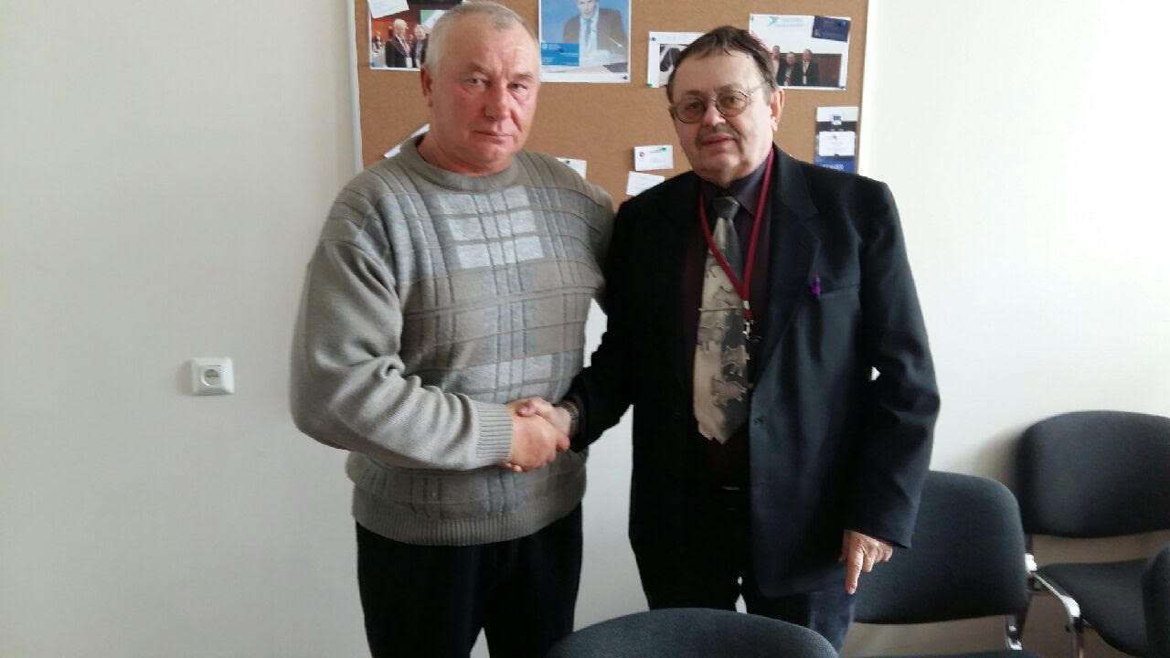
UNIVERSITAS

Slide 19
UNIVERSITAS

Slide 20
UNIVERSITAS

Slide 21
UNIVERSITAS

Slide 22
UNIVERSITAS
Bilanss (eurodes) 31.12.2016 31.12.2015
Varad Käibevarad Raha 2 016 362
Nõuded ja ettemaksed 220 0
Kokku käibevarad 2 236 362
Kokku varad 2 236 362
Kohustised ja netovara Netovara Eelmiste
perioodide akumuleeritud tulem 362 187
Aruandeaasta tulem 1 874 175
Kokku netovara 2 236 362
Kokku kohustised ja netovara 2 236 362

